Slide 1



Omdat iedereen ertoe doet

Slide 2




Missie & Visie: Onze droom is een sociale, inclusieve en creatieve samenleving
waarin iedereen mee kan doen
Wat doet
VSBfonds?

Slide 3






Over VSBfonds
40 medewerkers
3188 aanvragen
behandeld in 2025
€ 32,1 miljoen donatiebudget
ca. € 1,8 miljoen budget Beurzen

Slide 4
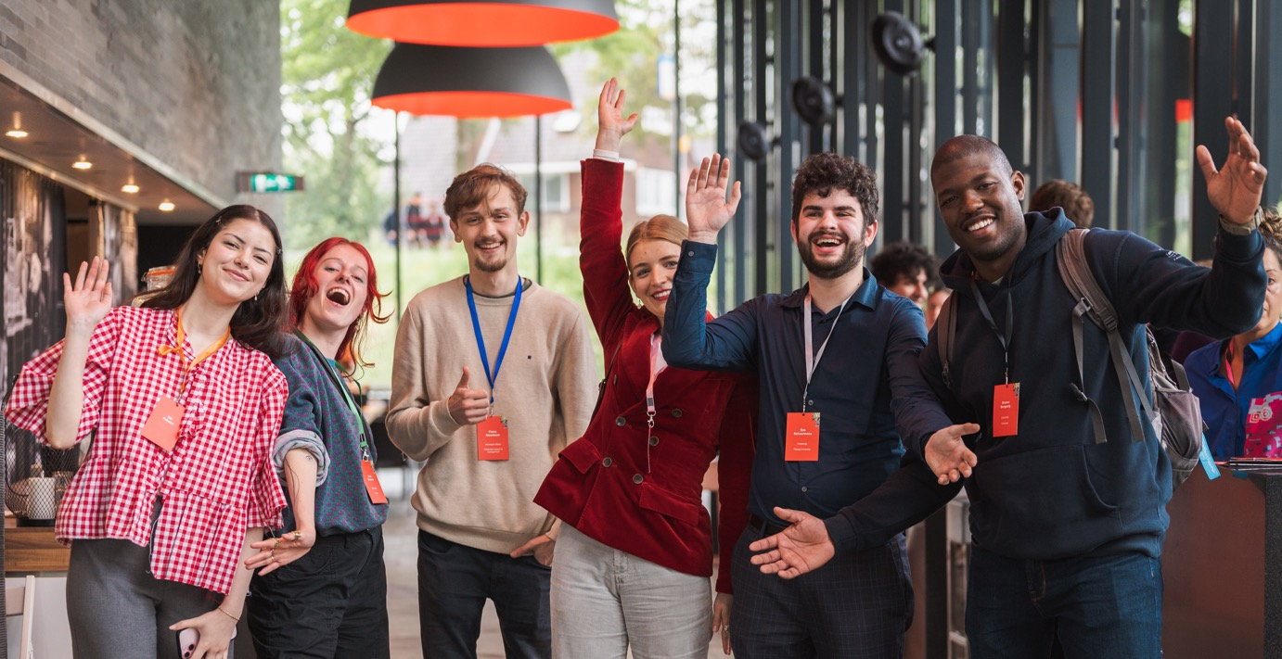



Beurzen

Slide 5
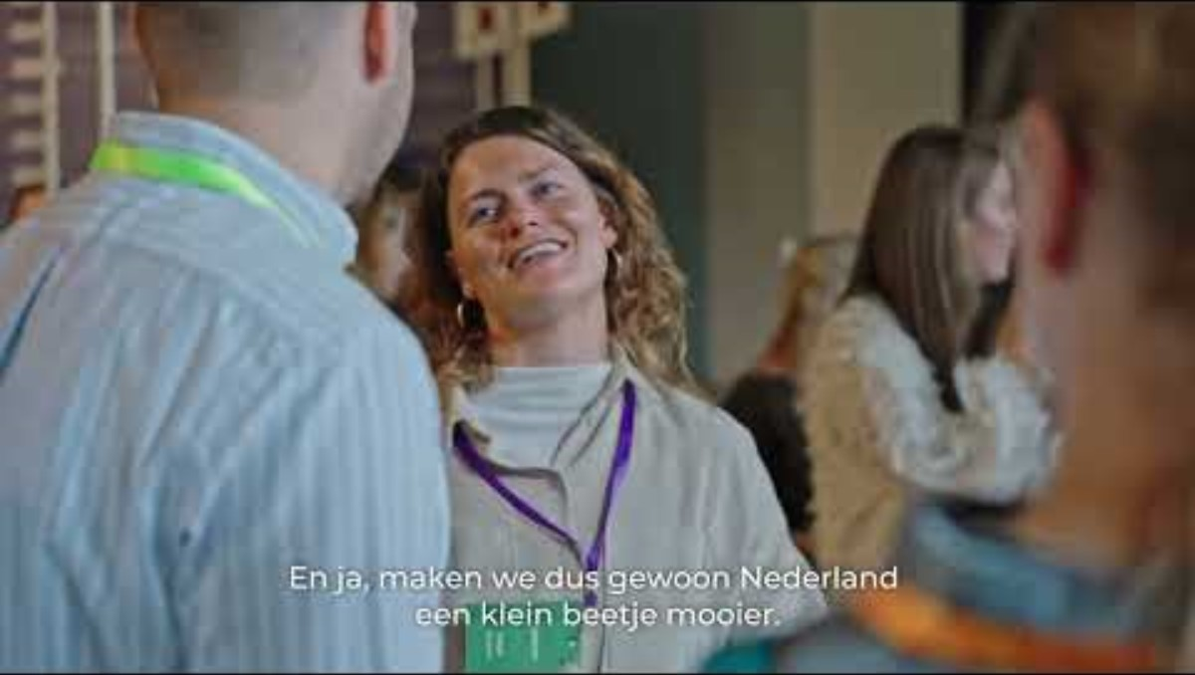

Slide 6
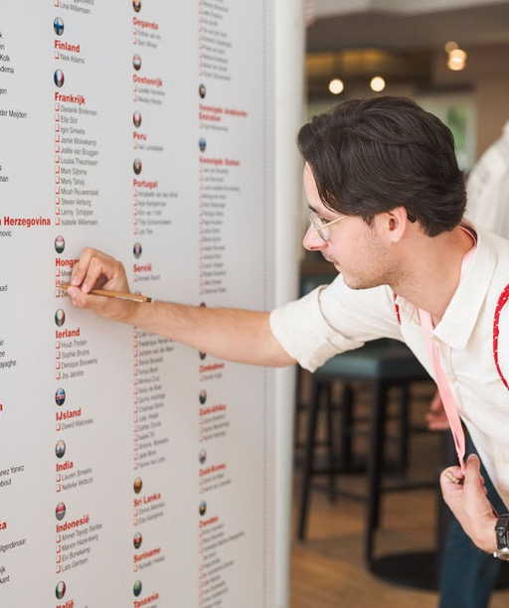

  De VSBfonds Beurs is voor mbo-, hbo-en wo-studenten die zich betrokken voelen bij Nederland en die een droom hebben om in het buitenland te studeren of op een andere manier ervaring op te doen voor de eigen persoonlijke ontwikkeling.
  Alles is te vinden op vsbfonds.nl/beurzen

Slide 7


  Beurzen 2027
  59 partnerinstellingen:
  12 universiteiten, 25 hogescholen en 22 mbo-instellingen
  VSBfonds Beurzen 2 programma’s:
  hbo/wo 140 – mbo: circa 130
  Budget 2027: €1,8

Slide 8
Wat is de VSBfonds Beurs?
Een studiebeurs voor gemotiveerde en betrokken studenten die nà hun Nederlandse studie (minimaal bachelor) verder willen studeren in het buitenland
De buitenlandse studie is géén onderdeel vd NLse studie
Motivatie vinden wij belangrijker dan cijfers
Maatschappelijke betrokkenheid is belangrijk; waarom is dit belangrijk voor jezelf èn wat heeft jouw omgeving / de samenleving er aan heeft als jij dit gaat doen

Slide 9
Voorwaarden
  Je hebt minimaal een bachelor diploma (master mag ook)
  Datum diploma NL 1 maart 2025 – 31 december 2027
  Je gaat een nieuwe studie doen ≠ onderdeel Nle opleiding
  Je gaat studeren aan een buitenlandse universiteit
  Je verhuist naar het buitenland (geen online studies)
  Buitenlandse studie is voltijd
  Buitenlandse universiteit is in het buitenland erkend
  Duur buitenlandse studie is minimaal 3 – maximaal 24 maanden
  Start buitenlandse studie: 1 juli 2027 – 30 juni 2028
  Maximale beurs: € 7.000 of € 10.000
  Altijd eigen financiële bijdrage

Slide 10
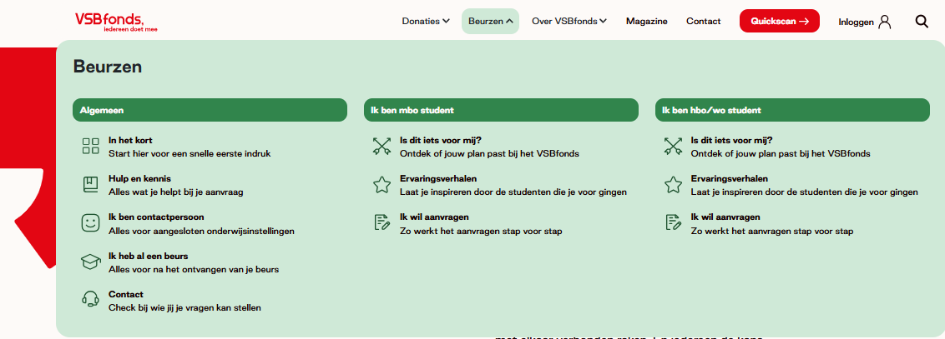
Meer weten? Bekijk de website!

Slide 11
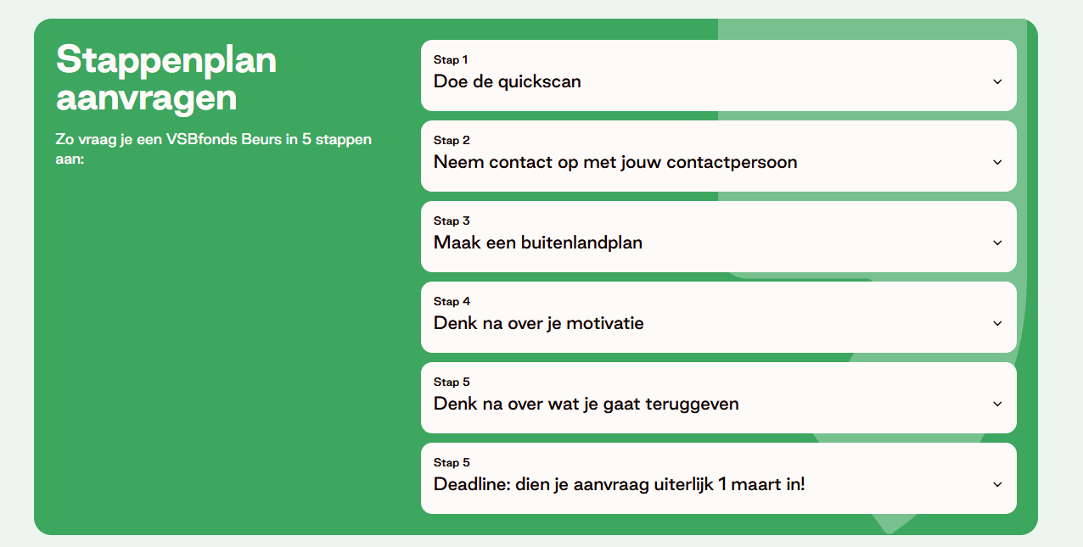
Stappenplan

Slide 12
  Hoe groot is je kans?
  37 universiteiten en hogescholen > 140 beurzen
  In 2026 was de kans 33%
  Kans is afhankelijk van animo – verschilt per school
  Er is altijd ook 1 reservekandidaat

Slide 13
Tijdpad
November 2026
Aanvragen voor ronde 2027 open
1 maart 2027
Uiterste datum voor aanvragen
2 maart – 19 april 2027
Schriftelijke en mondelinge fase selectie
19 april 2027
Voordracht van kandidaten door onderwijsinstelling
Eind mei
Definitieve toekenning van de beurs
Juni 2027
Uitreiking VSBfonds Beurzen 2027
1 juli 2027- 30 juni 2028
Periode van vertrek met een toegekende beurs

Slide 14

Inspiratie nodig?
  Bekijk al onze ervaringsverhalen op de website…..
  Alles kan, dus start met dromen!

Slide 15


Slide 16
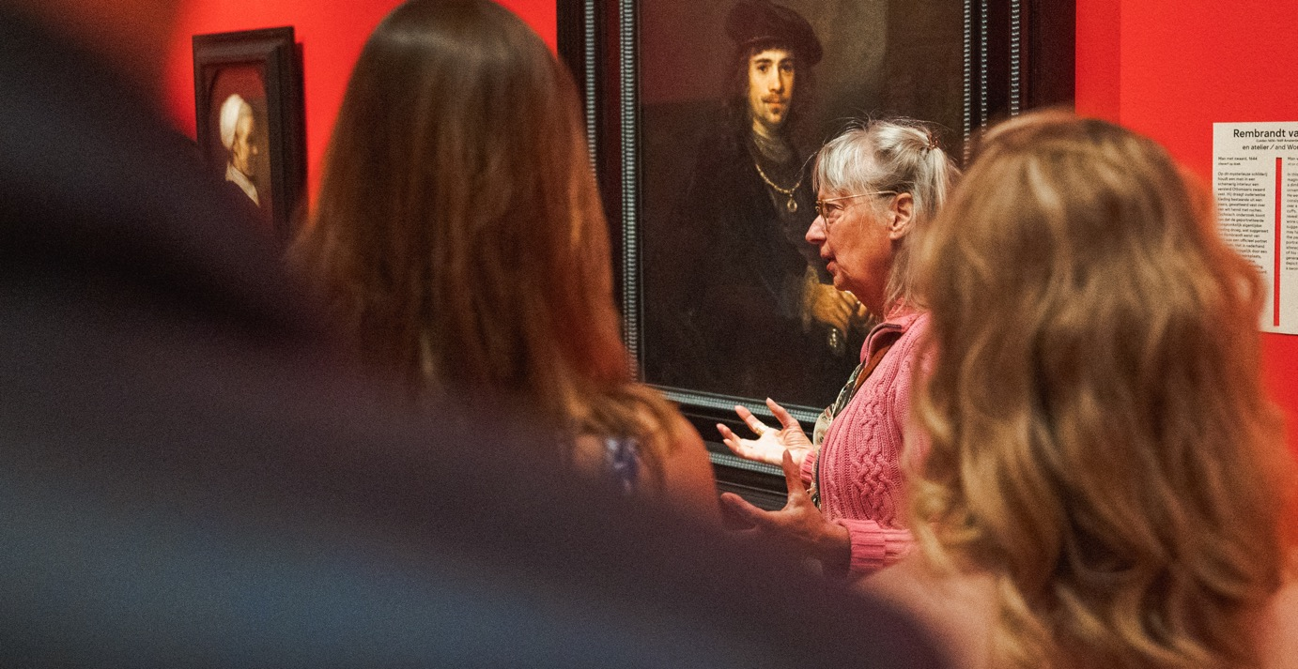


Vragen?

Slide 17
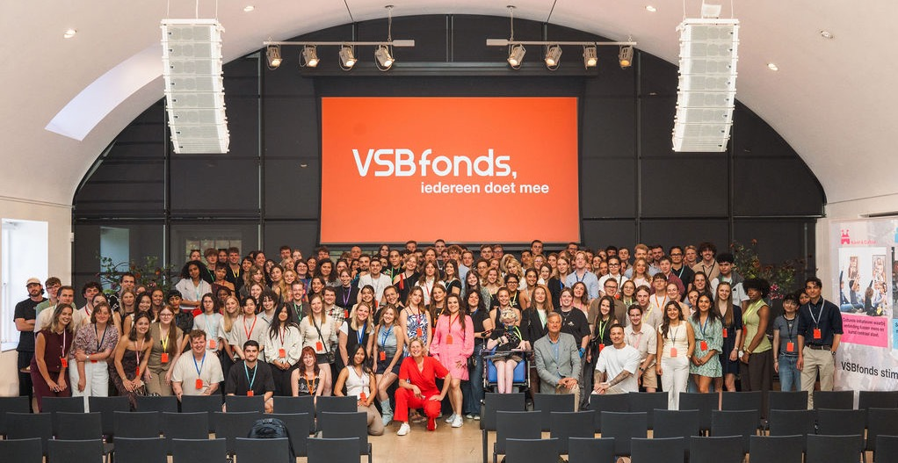
Bedankt!

